Slide 1

HobbyMe
익숙한 하루를 특별하게, 우리들의 이야기

Slide 2




팀 소개
Team
최재우
김창규
김진혁
김효영
회원가입 MyPage
카테고리 탭,
게시판 구성
결제 내역,
쿠폰
메인화면,
공지사항 및 FAQ

Slide 3
HobbyMe 목차
01
프로젝트 개요
ERD, 개발목적, 개발기간, 시스템 주요 역할
02
개발 환경 및 기술 스택
Java Servlet & JSP, JDBC, HTML/CSS, JavaScript, MySQL, Apache Tomcat 등
03
핵심 기능 요약
회원관리 시스템, 게시판 커뮤니티, 소통 기능, 예약 및 결제
04
시스템 특징
MVC 패턴 기반 구조, 파일 업로드 및 다운로드, 예약/결제 모듈 분리 구현

Slide 4
HobbyMe 목차
05
사용자 인터페이스(UI)
게시판 이용자 사용구현
06
데이터베이스 설계
User, Post, Payment, Coupon, Category, Host 등 관계 및 구조
07
차별화 요소
예약 및 D-Day 시스템
08
향후 발전 방향
문제인식 및 해결과정, 방어코드 사례

Slide 5
01. 프로젝트 개요
Project Overview

Slide 6
WorkFlow
게시글 탐색
비회원
홈페이지 접속
로그인
회원가입 페이지
회원 정보 저장
User테이블 입력
실패
성공
에러 메시지 출력
회원 등급
로그인 실패
로그인 성공
로그인 페이지
Admin
Host
User
관리자 메뉴
호스트 메뉴
사용자 메뉴

Slide 7
WorkFlow
관리자 메뉴
호스트 메뉴
공지사항 등록/삭제
FAQ 등록/삭제
게시글 작성
게시글 수정/삭제
Notice 테이블
업데이트
FAQ 테이블
업데이트
제목 / 내용 / 카테고리
/ 날짜 입력
Post 테이블
업데이트
Notice 테이블
업데이트

Slide 8
WorkFlow
사용자 메뉴
마이페이지
게시글 탐색
비회원
FAQ 목록
공지사항 목록
회원 정보 확인
User 테이블
결제 내역 확인
Payment 테이블
게시글 상세 보기
FAQ 테이블 조회
Notice 테이블 조회
예약 요청
로그인
확인

Slide 9
WorkFlow
로그인
확인
로그인 페이지
결제 페이지
정보 입력, 가격,
인원 등
Payment 테이블
저장
예약 완료 확인

Slide 10
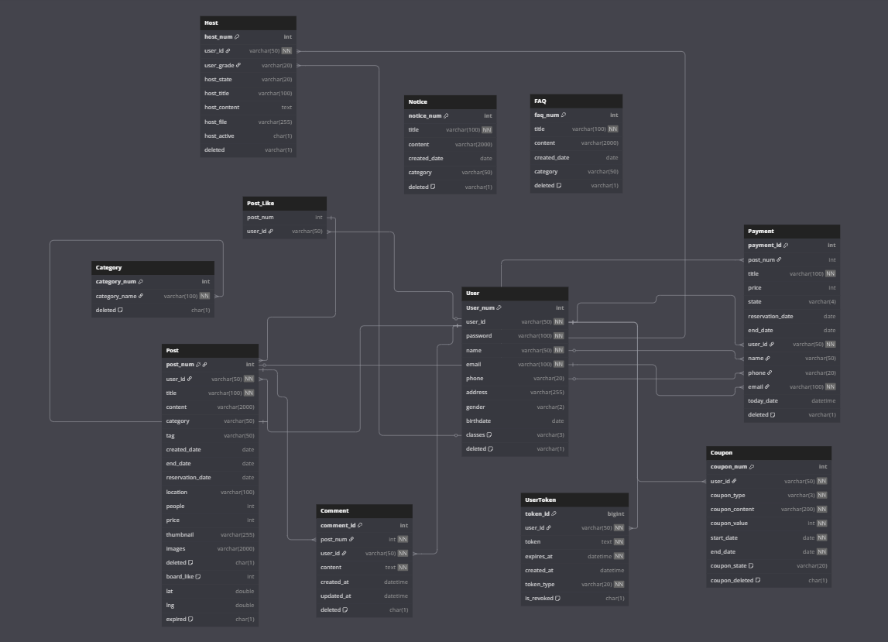
ERD

Slide 11
프로젝트 개요
Project Overview
프로그램 이름
‘HobbyMe’
개발 기간 및 인원
개발 목적
10일, 4명
취미 기반 클래스
예약 및 결제 통합 플랫폼
주요 역할
전체 설계 및 구현
(FrontController 기반 통합 처리)
이용대상자
클래스 제공자(호스트),
수강자(회원)

Slide 12
02. 개발 환경 및 기술 스택
Development Environment & Tech Stack

Slide 13







개발 환경 및 기술 스택
Development Environment & Tech Stack
 | Backend
 | Java Servlet & JSP Java 17 JDBC
 | Frontend
 | JSP HTML/CSS JavaScript
 | Database
 | MySQL
 | Server & Tool
 | Apache Tomcat Eclipse Git JSTL

Slide 14
03. 핵심 기능 요약
Key Features Summary

Slide 15
핵심 기능 요약
Key Features Summary
회원 관리 시스템
회원가입, 로그인, 정보 수정 기능을 통해 사용자 계정을 효율적으로 관리합니다.
예약 시스템
예약 날짜 선택, 인원 제한 설정, 모집 완료 상태 표시 등 효율적인 클래스 관리가 가능합니다.
게시판 기능
클래스 글 작성, 수정, 삭제, 목록 조회, 검색 및 다양한 정렬 옵션(최신순, 좋아요순, 댓글순)을 제공합니다.
관리자 기능
결제된 내역을 승인해주고, 전반적인 게시판을 관리합니다.
소통 기능
게시글 좋아요 등록/해제 시스템과 댓글 기능을 통해 사용자 간 활발한 상호작용을 지원합니다.

Slide 16
핵심 기능 요약
Key Features Summary
위치 기반 지도 연동
Kakao 지도 API를 활용하여 클래스 위치를 쉽게 검색하고 지정할 수 있습니다. 사용자는 주소 검색을 통해 정확한 위치를 마커로 표시할 수 있습니다.
지도 연동은 클래스 참가자들에게 정확한 위치 정보를 제공하여 접근성을 높이는 데 기여합니다.
파일 업로드 시스템
클래스 소개를 위한 썸네일 이미지와 다중 이미지 업로드 기능을 지원합니다.
사용자는 자신의 클래스를 시각적으로 더욱 매력적으로 표현할 수 있습니다.
업로드된 이미지는 서버에 안전하게 저장되며, 게시글 상세 페이지에서 갤러리 형태로 표시됩니다.

Slide 17
04. 시스템 특징
System Architecture

Slide 18
시스템 특징
System Architecture
Servlet 기반 FrontController 패턴
DAO/DTO 패턴
JSTL / EL
모든 요청을 하나의 서블릿에서 효율적으로 분기 처리
데이터 접근 및 객체화 구조화로 유지보수성 향상
뷰 로직 간소화 및 동적 데이터 바인딩 구현
Java Scheduler (TimerTask)
마감된 게시글 자동 삭제 기능으로 시스템 자동화

Slide 19
05. 사용자 인터페이스(UI)
User Interface (UI)

Slide 20
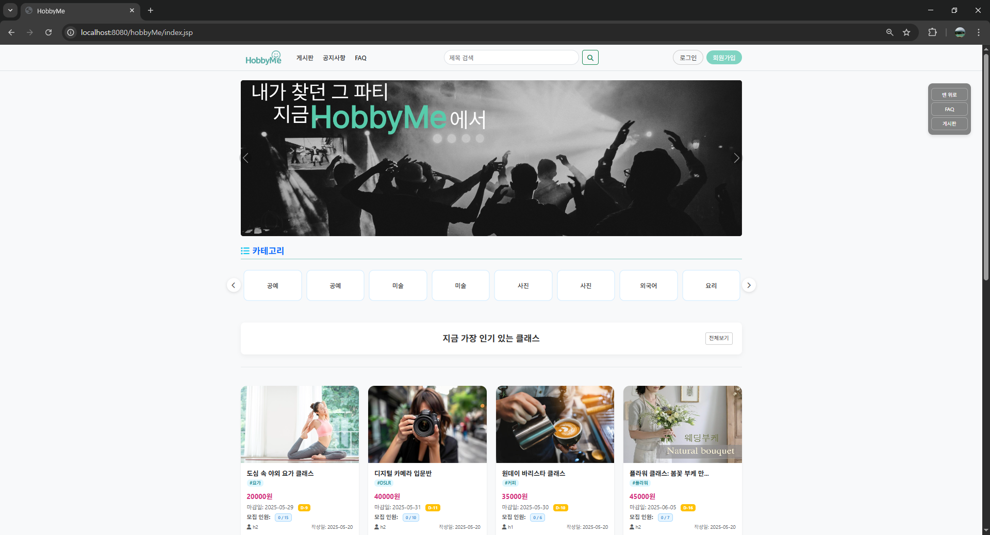
메인페이지 - 상단부
메인입니다. 카테고리별 게시판을 한 눈에 볼 수 있습니다.

Slide 21
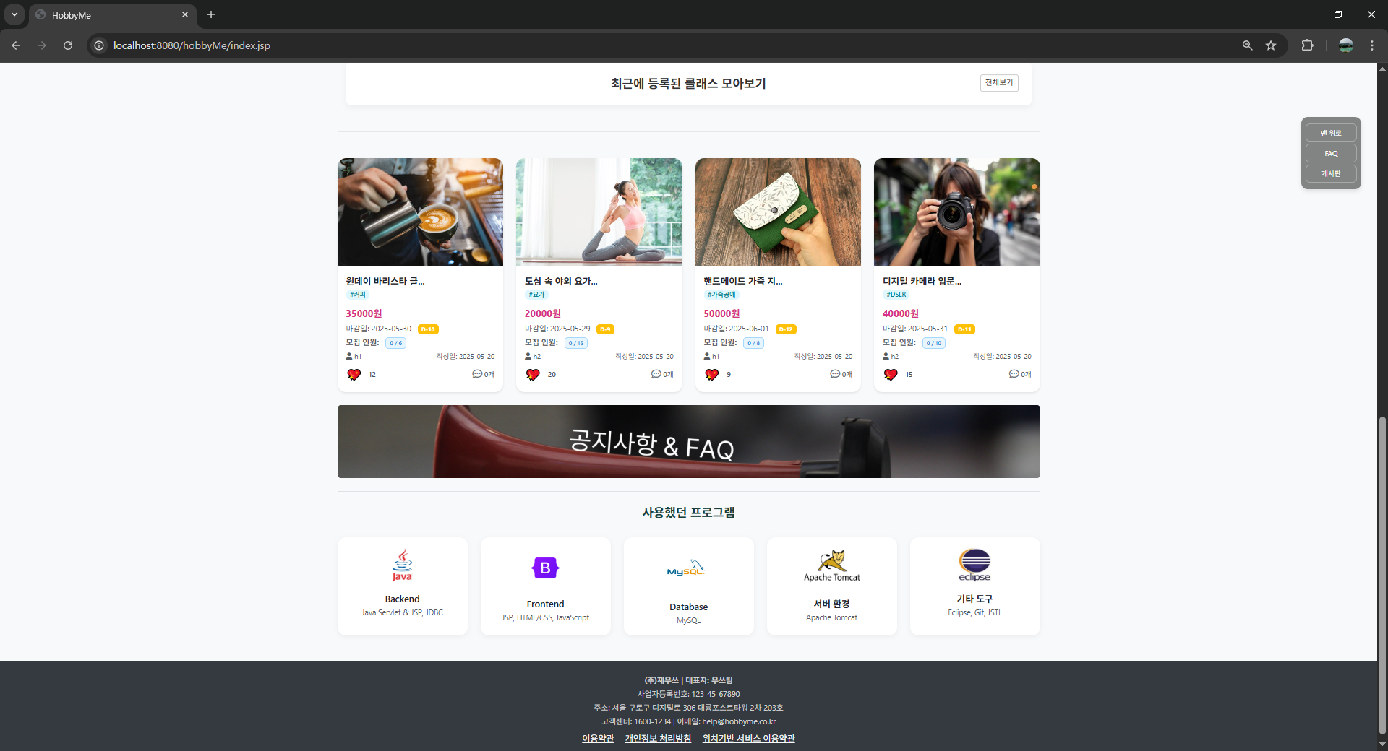
메인페이지 - 하단부
최근 등록된 클래스를 볼 수 있습니다.

Slide 22
팀 총괄, 회원, 마이페이지
Team Reader
최재우
회원가입 MyPage

Slide 23
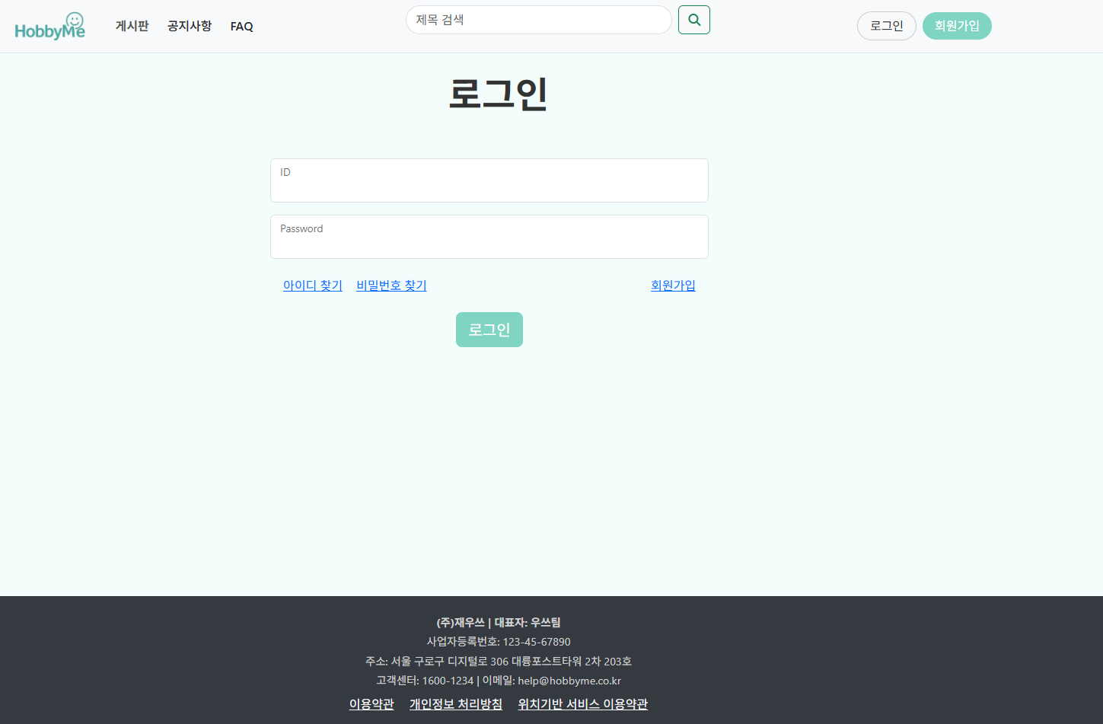
로그인
로그인 후 이용가능이나 header를 통해서 접근 가능한 로그인 페이지

Slide 24
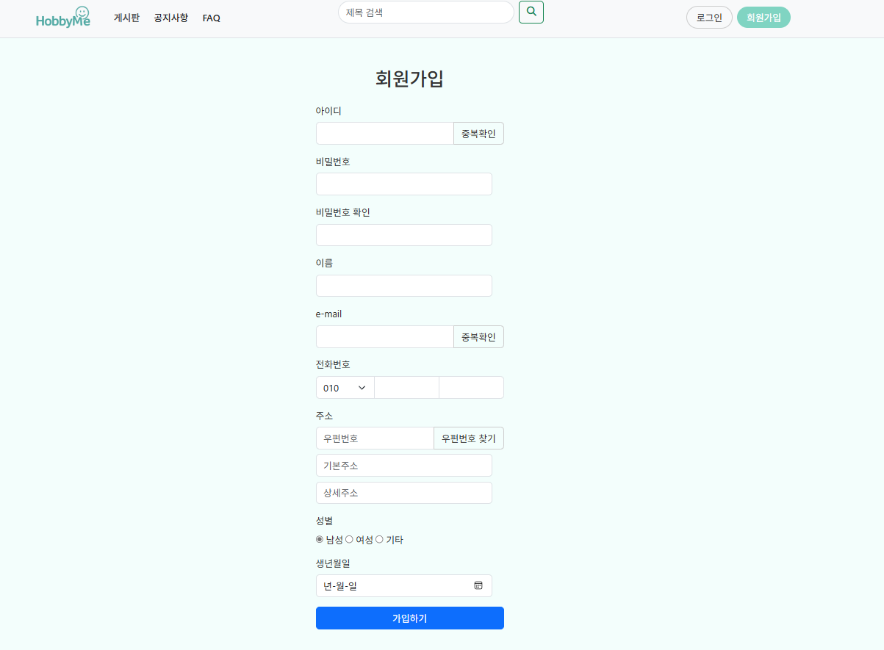
회원가입 작성
회원가입 화면

Slide 25
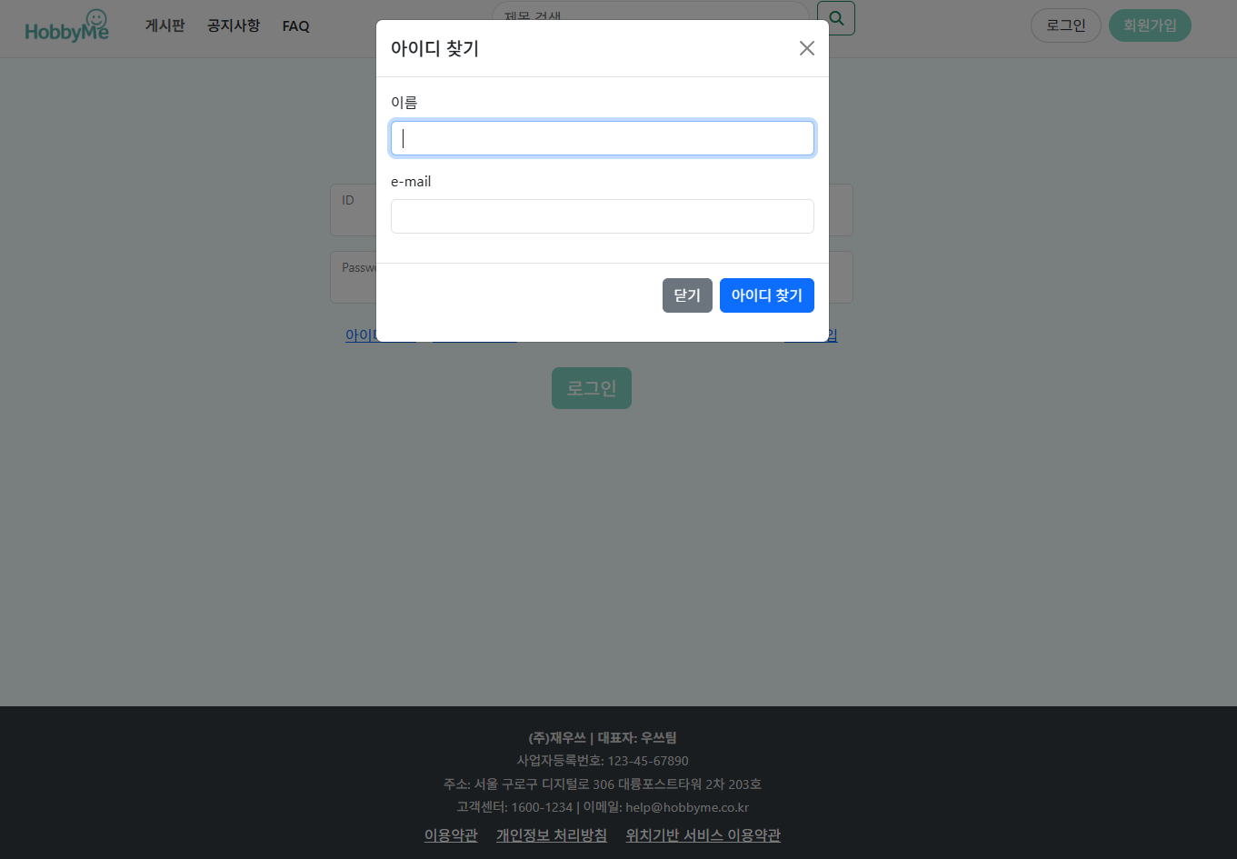
아이디 찾기
로그인 하단 아이디 찾기 버튼 누를 시 나오는 팝업

Slide 26
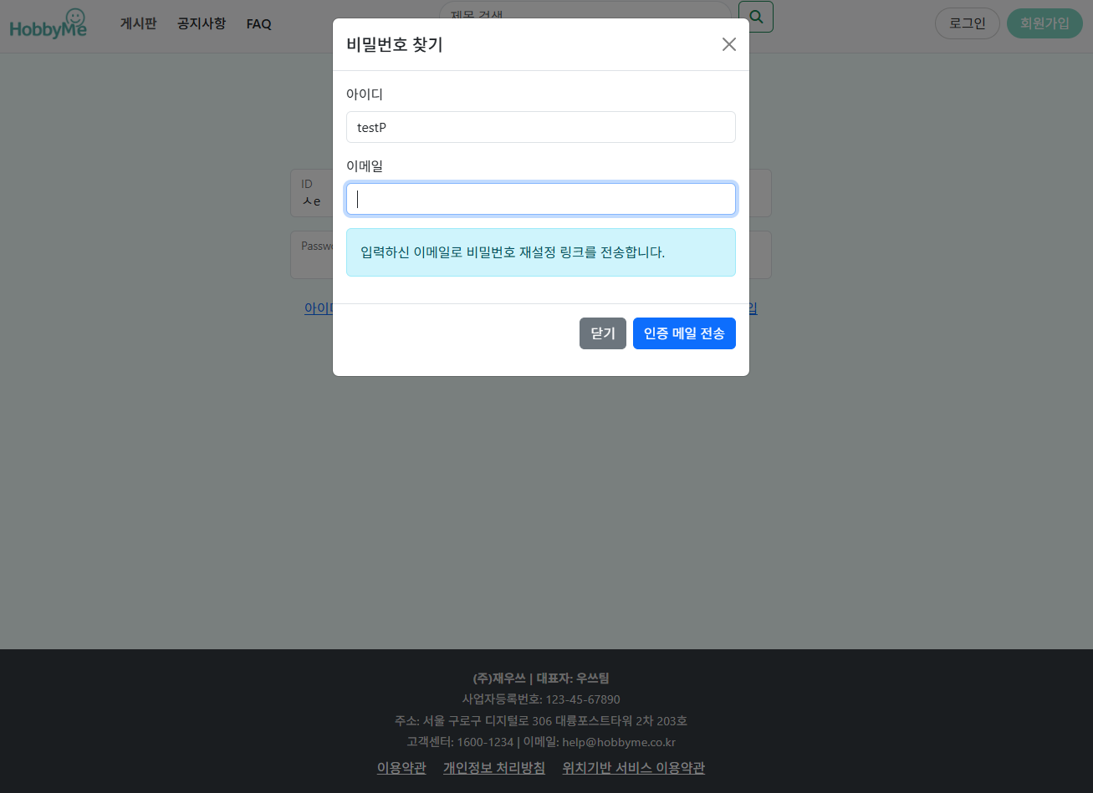
비밀번호 찾기
아이디를 입력하고 이메일을 입력하고 인증 메일 전송을 누르면 입력된 계정이 있는지 확인

Slide 27
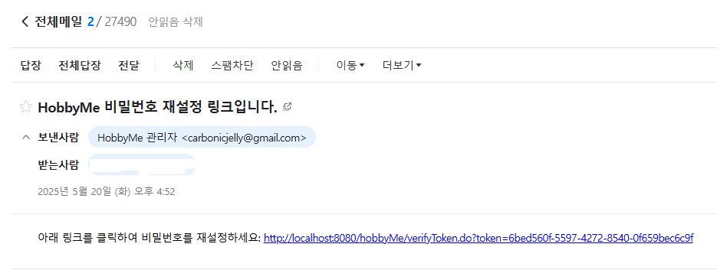
비밀번호 찾기2
해당하는 이메일로 URL이 담긴 메일을 발송

Slide 28
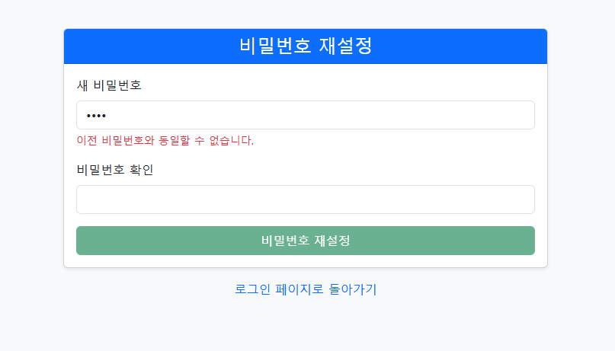
비밀번호 찾기 – 성공
이전 비밀번호로 하려고 하면 작동 안하고 비밀번호가 일치 할시에만 변경

Slide 29
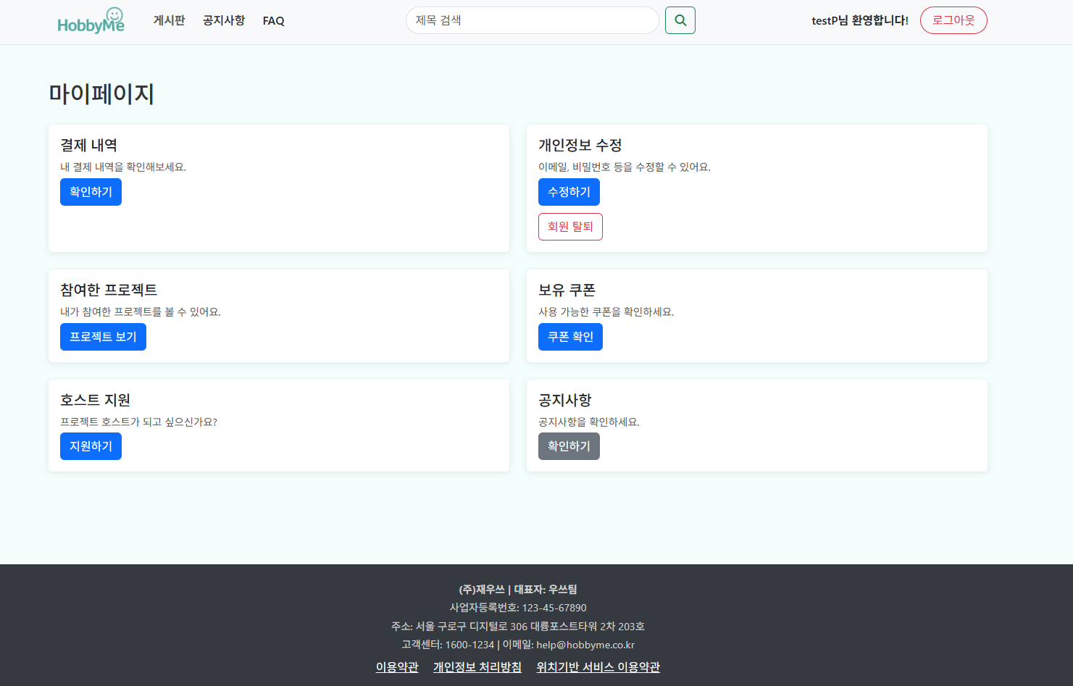
마이페이지
일반 유저(호스트 동일)가 로그인 후 header나 리모트로 마이페이지 이동시 보이는화면

Slide 30
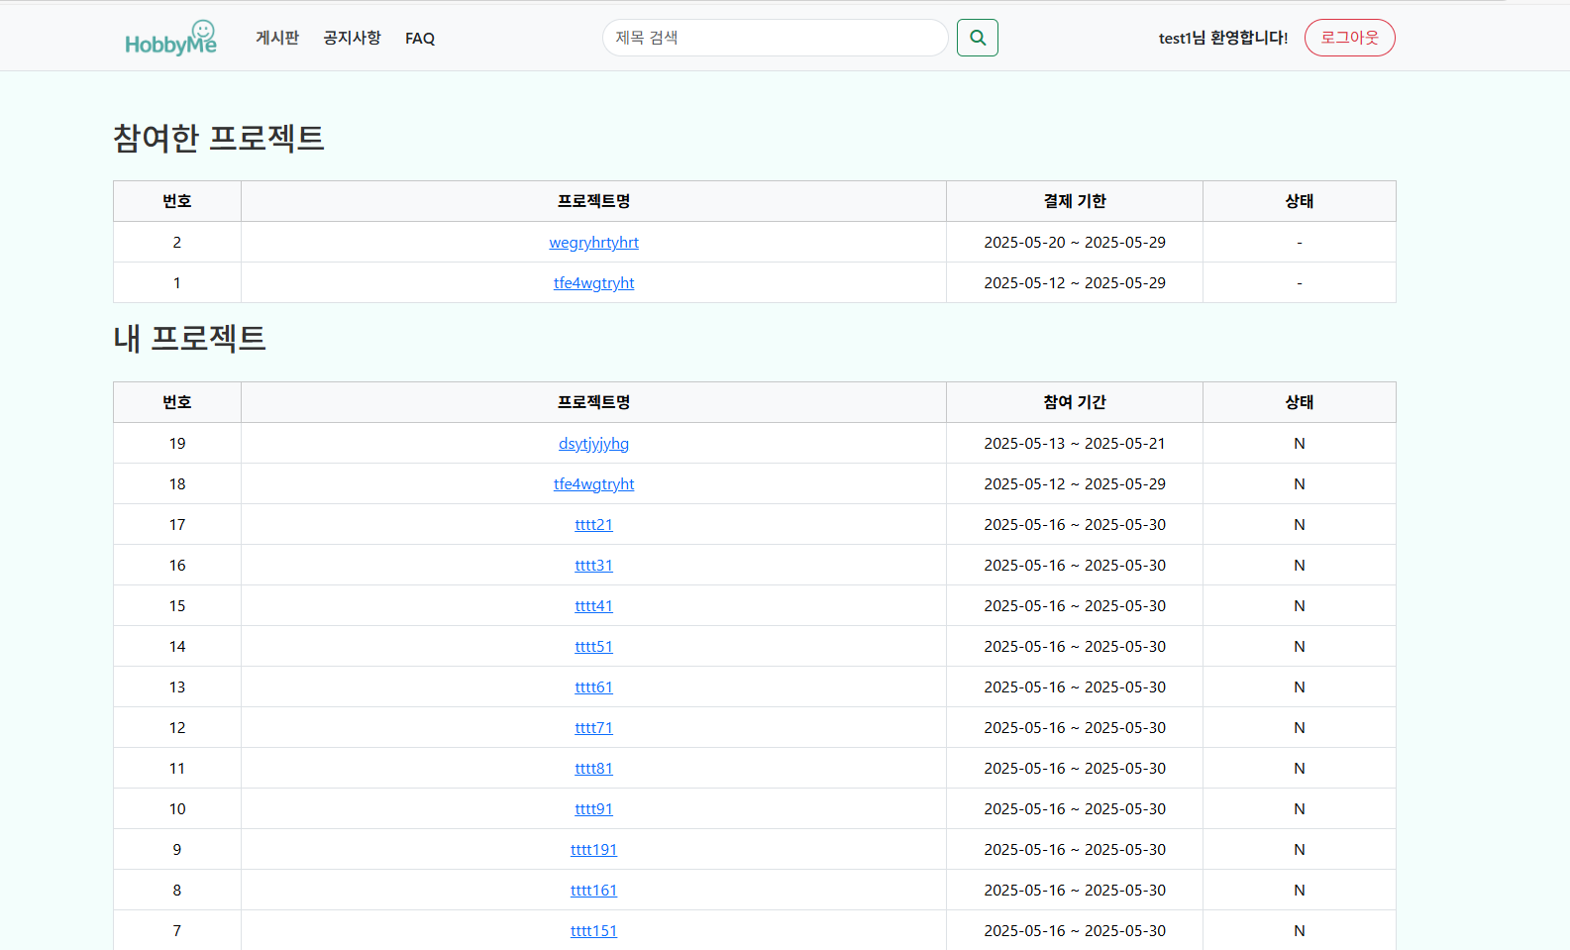
참여한 프로젝트
본인이 참여 하였거나 호스트로서 작성한 프로젝트가 있다면 나타내는 화면

Slide 31
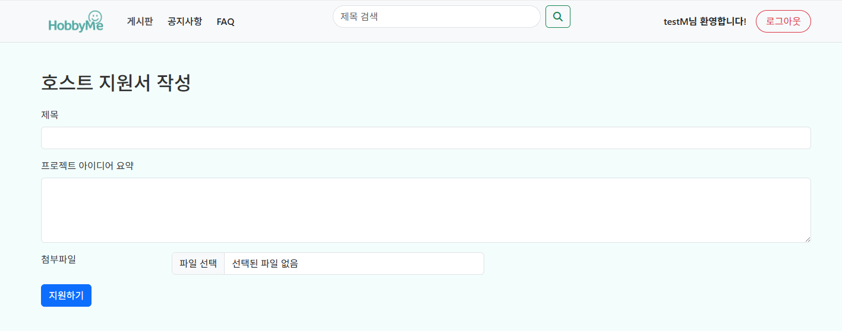
호스트 지원 by user
일반 유저가 호스트로 등급을 변경신청하는 화면

Slide 32
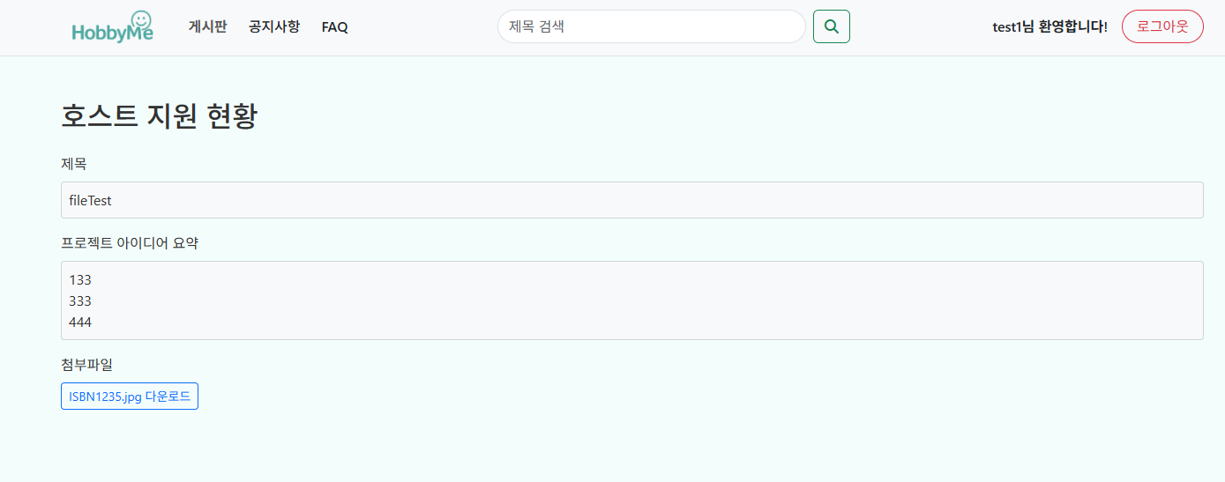
호스트 지원 by user
일반 유저가 호스트로 등급이 변경된 후 나타나는 화면

Slide 33
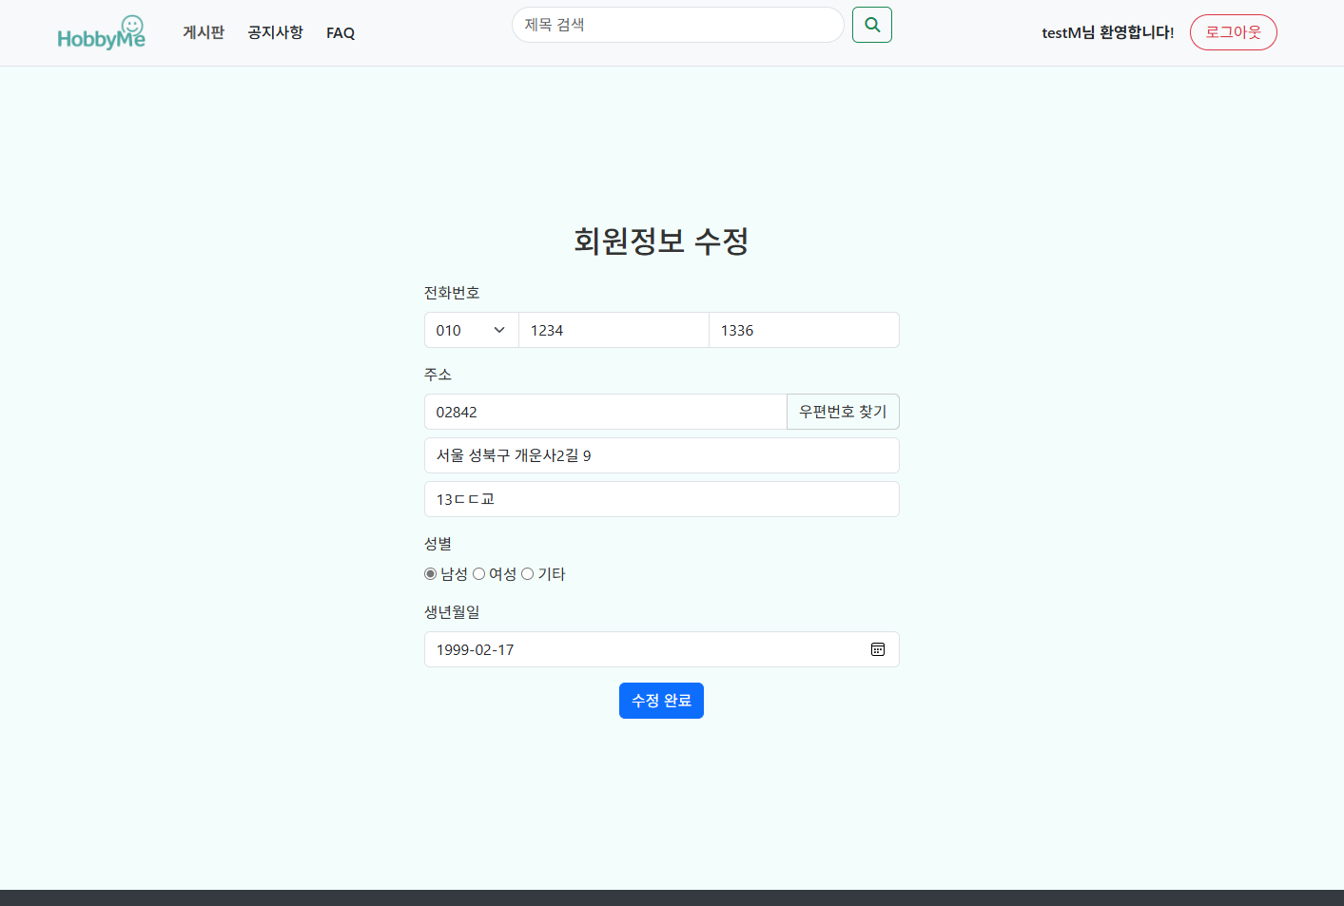
회원 정보 수정
회원 수정 페이지

Slide 34
게시판 담당
Post
김창규
게시판 구성,
카테고리 탭

Slide 35
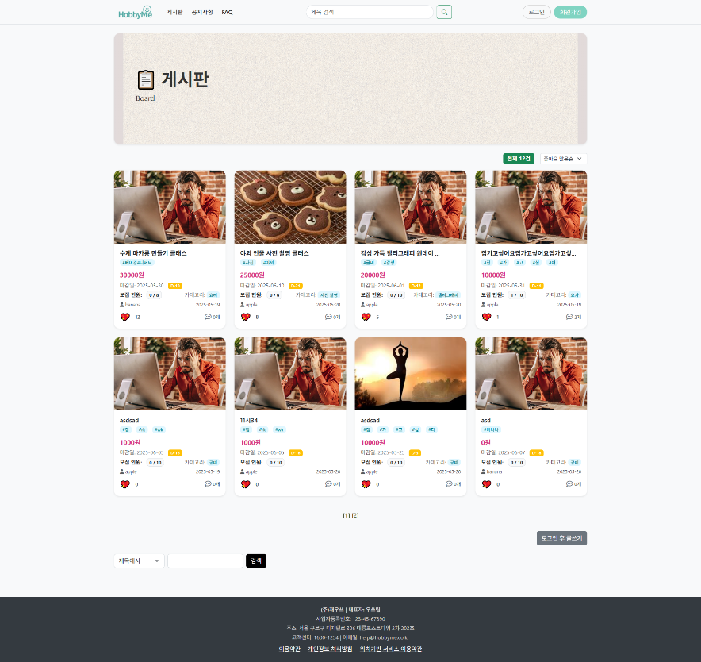
게시판 목록 by 비회원
비회원이 보는 게시판

Slide 36
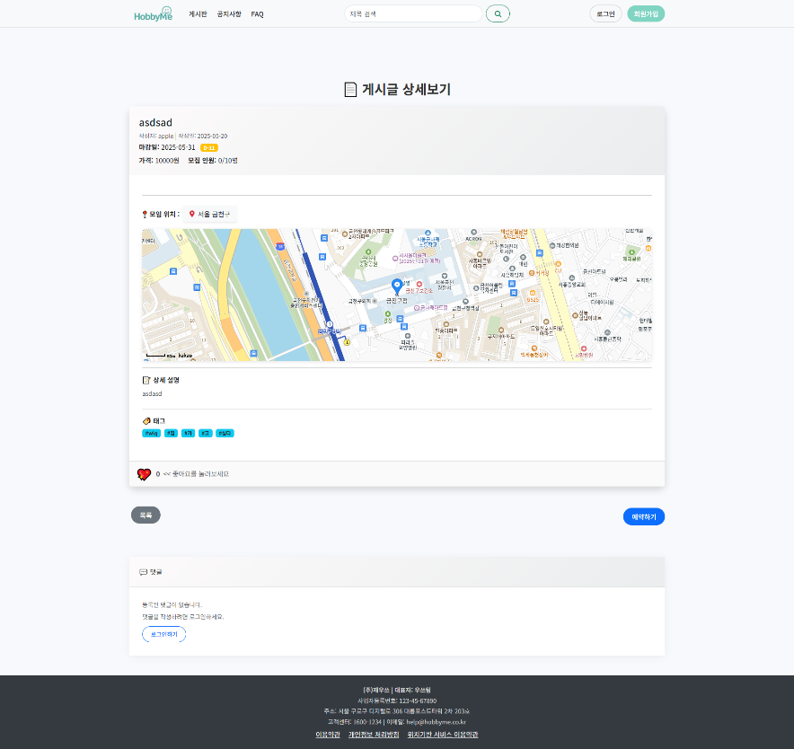
게시판 내용 by 비회원
비회원이 보는 게시판 내용

Slide 37
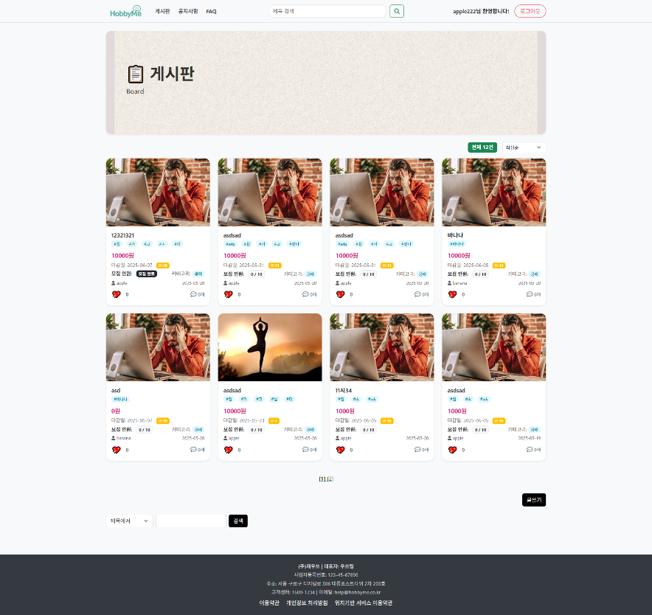
게시판 목록
로그인 후 게시판 목록 열람

Slide 38
게시판 목록
로그인 후 게시판 목록 열람

Slide 39
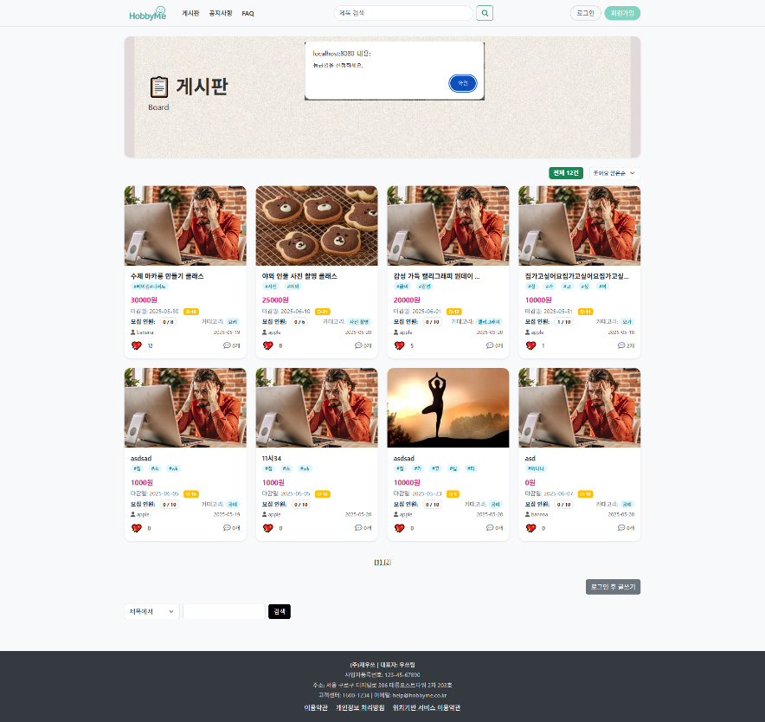
게시글 작성 by host
호스트 등급 승인 후에만 글쓰기 가능

Slide 40
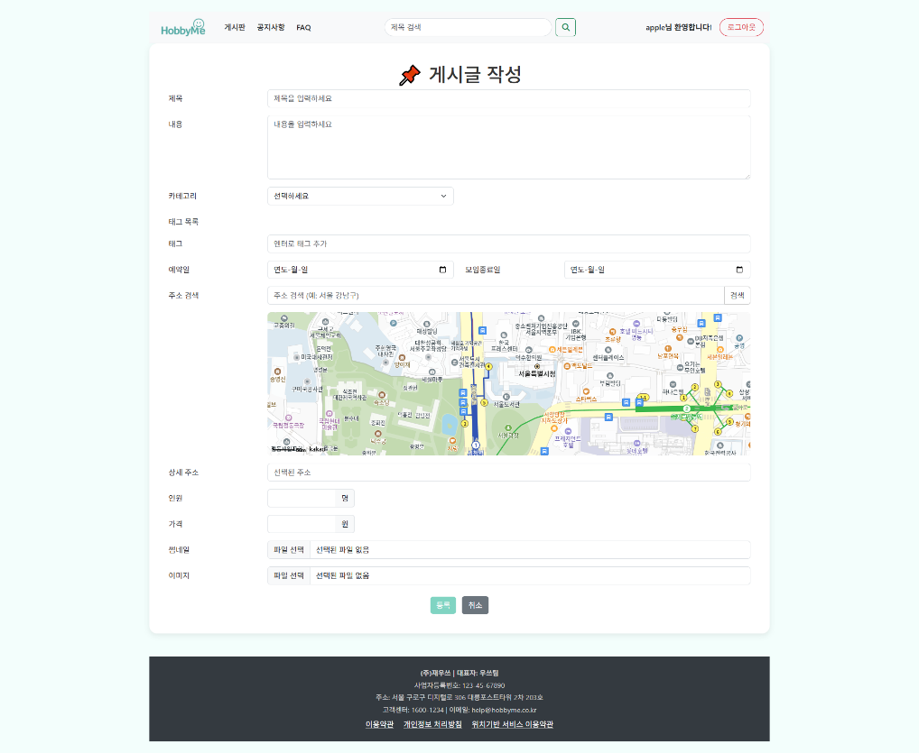
게시글 작성 by host
게시글 작성

Slide 41
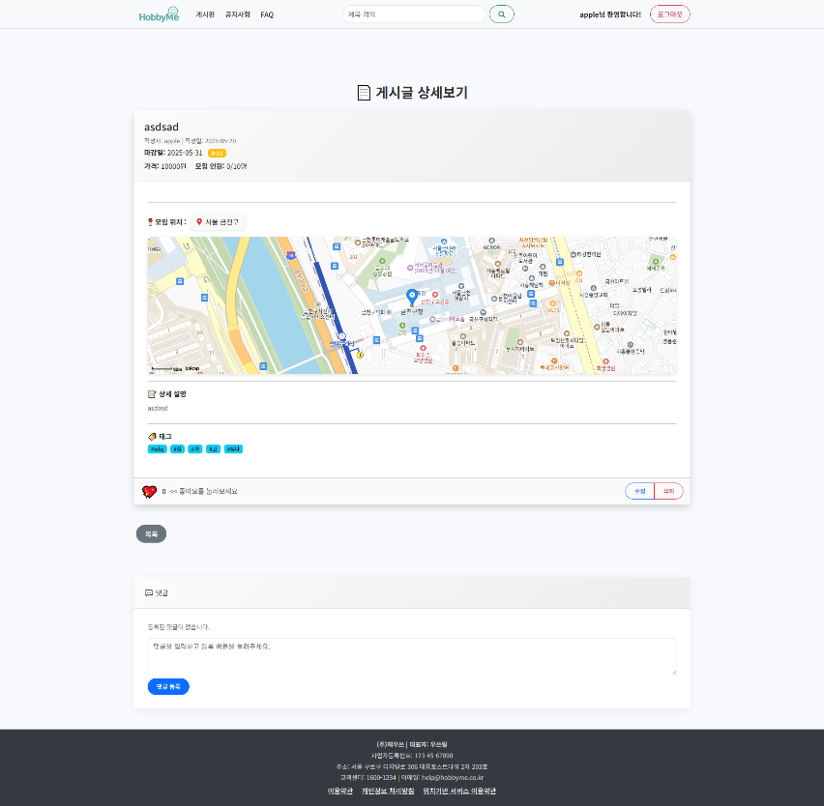
게시글 수정/삭제 by host
작성자는 자신의 글을 수정 및 삭제 가능

Slide 42
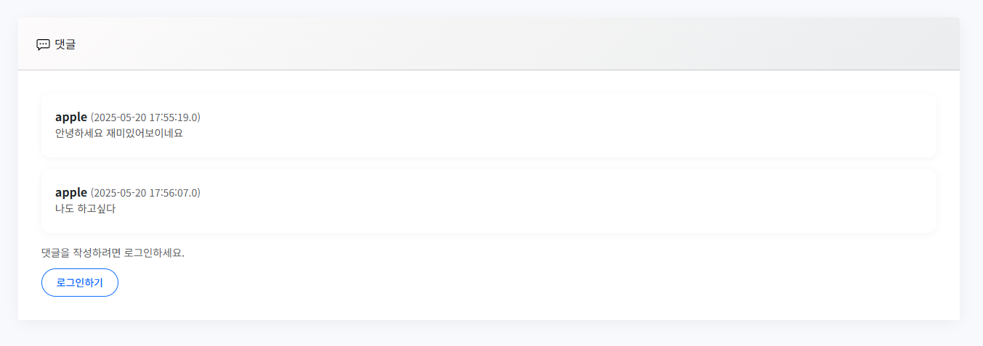
댓글 기능
로그인하면 댓글 작성 및 클래스 신청 가능

Slide 43
결제 담당
Payment
김진혁
결제 내역,
쿠폰

Slide 44
회원 정보 수정
회원 수정 페이지

Slide 45
메인 화면
Main
김효영
메인 화면,
공지사항 및 FAQ

Slide 46
회원 정보 수정
회원 수정 페이지

Slide 47
06. 데이터베이스 설계
DATABASE Design

Slide 48
데이터베이스 설계
DATABASE Design
post
게시글 정보(제목, 내용, 작성자, 카테고리, 마감일 등)를 저장합니다.
User
notice
사용자 계정 정보와 프로필 데이터를 관리합니다.
공지사항을 관리합니다.
Comment, post_like
payment
게시글에 대한 댓글 정보를 저장합니다.
사용자의 게시글 좋아요 정보를 관리합니다.
클래스 예약 정보를 저장합니다.
coupon
쿠폰 발급 및 사용을 관리합니다.

Slide 49
07. 차별화 요소
Differentiating content

Slide 50
차별화 요소
Differentiating content
카카오 지도 연동
예약 인원 제한
자동 마감 스케줄러
태그 입력 정규화
직관적인 위치 설정으로 사용자 경험 향상
실시간 모집 상태 표시로 투명한 정보 제공
게시글 상태 관리 자동화로 운영 효율성 증대
사용자 편의성 향상 및 검색 최적화 구현
이러한 차별화 요소들은 사용자 경험을 크게 향상시키고, 플랫폼의 효율적인 운영을 가능하게 합니다. 특히 위치 기반 서비스와 자동화 기능은 사용자와 관리자 모두에게 편의를 제공하는 핵심 요소입니다.

Slide 51
차별화 요소
Differentiating content
예약 날짜 선택
호스트가 클래스 진행 가능한 날짜를 설정하고, 참가자는 해당 날짜 중 원하는 일정을
선택할 수 있습니다. 캘린더 인터페이스를 통해 직관적인 날짜 선택이 가능합니다.
D-day 표시
예약 및
클래스 마감일까지 남은 날짜를 자동으로 계산하여 D-day 형태로 표시합니다. 이를 통해 사용자는 신청 마감 시한을 쉽게 확인할 수 있습니다.
D-day
예약 인원 제한
클래스별로 최대 참가 인원을 설정할 수 있으며, 실시간으로 남은 자리를 확인할 수 있습니다. 모집이 완료되면 자동으로 '모집 완료' 상태로 변경됩니다.
자동 마감 처리
시스템
설정된 마감일이 지나면 Java Scheduler를 통해 자동으로 마감 처리되며, 관리자 설정에 따라 일정 기간 후 자동 삭제될 수 있습니다.

Slide 52
08. 향후 발전 방향
Future Improvements

Slide 53
향후 발전 방향
Future Improvements
AI 추천 시스템 도입
태그와 카테고리 기반의 지능형 클래스 추천
모바일 반응형 개선
다양한 디바이스에 최적화된 사용자 경험
알림 및 메시지 기능
실시간 소통을 위한 알림
시스템 구축
관리자 대시보드 강화
데이터 분석 및 효율적인
플랫폼 관리 도구
API를 통한 로그인 생성
네이버, 카카오 등 회원가입
API 연동 구현

